Slide 1


Český spotřebitel a potraviny na internetu
230. Žofínské fórum
Ing. Martin Klanica
ústřední ředitel
Státní zemědělská a potravinářská inspekce
16.10.2019
Notes:
Zelená barva: RGB 30-104-70
Světle zelená barva: RGB 165-229-200
Použitý font: Arial
Mezinadpis: Arial, 24 b., světle zelená barva, tučně, kapitálky
Nadpis č. 1_ Arial, 60 b.
Autor: Arial, 24 b.

Slide 2


Potraviny na internetu a český spotřebitel
Zájem spotřebitelů o nákup potravin na internetu rok od roku významně stoupá.
Hlavní důvody: možnost nakupovat 24 hod denně / 365 dní v roce, dodání produktu „až do domu“, často výhodnější cena, anonymita při nákupu, recenze zákazníků aj.
Podle výsledků výzkumu konzultační společnosti pro digitální marketing a e-commerce Acomware ze srpna 2019 více než třetina Čechů nakupuje potraviny na internetu, z toho 16 % alespoň jednou měsíčně.
Podíl potravin mezi ostatními druhy zboží prodávaného online je stále relativně nízký, má však největší potenciál nadále růst.
Notes:
Nadpis č. 2: Arial, 32 - 44 b.
Podtitul: Arial, 24 b.
Text: Arial, 18 b.

Slide 3
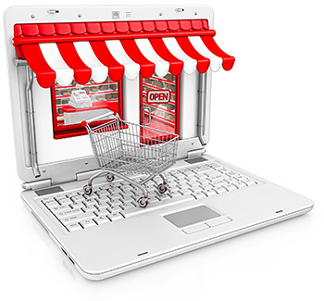
Nejčastější způsoby prodeje potravin na internetu
1. Velké online supermarkety s širokým sortimentem potravin a rozvozem
a) s kamennou provozovnou (např.Tesco)
b) pouze online prodej ( např. Rohlik.cz, Košík.cz)
2. Menší specializované online obchody s potravinami a s doručováním poštou či jinou zásilkovou službou (e-lékárny, e-shopy zaměřené na určité druhy potravin např. doplňky stravy, potraviny pro sportovce, koření, čaj, kávu, nápoje, aj.)
3. Prodej potravin prostřednictvím elektronických platforem / tržišť (např. Aukro, Heuréka, Dáme jídlo.cz)
4. Prodej potravin prostřednictvím sociálních sítí (např. Facebook - Marketplace, uzavřené skupiny aj.)
Notes:
Nadpis č. 2: Arial, 32 - 44 b.
Podtitul: Arial, 24 b.
Text: Arial, 18 b.

Slide 4


Odpovědnost provozovatelů internetových obchodů
Internetový obchod není virtuální realita – vždy se za ním skrývá reálný prodejce a reálné zboží.
Objednáním zboží na internetu dochází k uzavření smlouvy na dálku mezi prodejcem a kupujícím.
Z hlediska potravinového práva je internetový prodejce nabízející potraviny považován za provozovatele potravinářského podniku, který nese plnou odpovědnost za to, že na trh uvádí bezpečné a jakostní potraviny a dodržuje ostatní požadavky (hygiena, způsob přepravy, skladování aj.).
Potravinové i nepotravinové právo počítá s určitými specifickými požadavky na prodejce při prodeji komunikačními prostředky na dálku.
Notes:
Nadpis č. 2: Arial, 32 - 44 b.
Podtitulek: Arial, 24 b.
Výčet: Arial, 18 b.

Slide 5


Role SZPI při kontrole potravin na internetu
Primárním cílem kontroly je zajistit spotřebiteli stejnou míru ochrany při nákupu potravin na internetu jako u potravin prodávaných v kamenných obchodech.
SZPI věnuje kontrole internetového obchodu s potravinami zvýšenou pozornost.
Ke kontrole využívá jak standardní nástroje a metody, tak specifické zákonné oprávnění k provedení kontrolního nákupu.
V rámci EU patří ČR/SZPI mezi lídry pokud jde o provádění kontrolního nákupu, komunikaci se spotřebiteli, vzdělávací aktivity a inovativní přístup k úpravám legislativy týkající se e-commerce.
Notes:
Nadpis č. 2: Arial, 32 - 44 b.
Text: Arial, 18 b.

Slide 6



Specifika kontroly e-commerce
V případě českého e-shopu s kamennou provozovnou či se skladem lze využít standardní nástroje a metody a nadto provést kontrolu:
webových stránek PPP z pohledu uvádění povinných a dobrovolných informací
zajištění podmínek přepravy ke spotřebiteli
2) V případě e-shopu, kde není kamenná provozovna nebo provozovatel je neznámý nebo má sídlo v zahraničí je třeba využít i specifické nástroje a metody:
Spolupráce s dalšími subjekty na internetu, mezi něž patří např.:
a) Provozovatelé internetových tržišť (Aukro, Heureka, aj.) a sociálních sítí
Podle zákona č. 480/2004Sb. jsou tyto subjekty poskytovatelé služby informační
společnosti a mají tzv. sekundární zodpovědnost za obsah informace (jsou
zodpovědní pokud je nelegální obsah zjevný nebo jsou o něm informováni)
b) Provozovatelé platebních služeb (Mastercard, Paypal) – nemají legislativně
stanovenou zodpovědnost, v případě podezření na nelegální aktivity často
spolupracují na dobrovolné bázi
Kontrolní nákup pod skrytou identitou – Dnes již běžně používaný nástroj sloužící jak
pro získání vzorku pro laboratorní rozbory, tak k získání informací o provozovateli e-shopu.
Notes:
Nadpis č. 2: Arial, 32 - 44 b.
Text: Arial, 18 b.

Slide 7
SZPI a kontroly e-commerce
rok | celkový počet kontrol e-commerce | z toho kontrolní nákupy
2011 | 92 | 1
2012 | 87 | 2
2013 | 200 | 10
2014 | 235 | 30
2015 | 364 | 52
2016 | 450 | 38
2017 | 650 | 112
2018 | 668 | 90
Notes:
Nadpis č. 2: Arial, 32 - 44 b.
Text: Arial, 18 b.

Slide 8

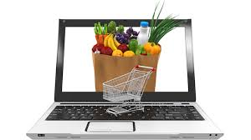
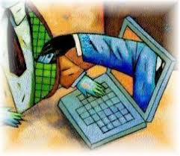
Nejčastější zjištění SZPI při kontrole e-commerce
1) Zakázaná léčebná či nepovolená zdravotní tvrzení
2) Záchyt nevyhovujících (někdy i nebezpečných) doplňků stravy (přítomnost farmakologicky účinných látek – sildenafil, tadalafil, johimbin, anabolické steroidy, omamné a psychotropní látky, dosud neschválené nové potraviny, aj.).
3) Nevyhovující označování - údaje nejsou v češtině, neúplné či nesprávně uvedené povinné informace o potravině, nesprávně uvedené dobrovolné informace.
4) Chybí identifikační údaje provozovatele e-shopu.
5) Provozování činnosti nebylo oznámeno SZPI.
6) Prodejce používá při nabízení zboží nekalé obchodní praktiky.
např. nabídka typu „pouze dnes!“, kdy se na e-shopu se objevuje tvrzení, že k nákupu zbývá posledních 20 kusů nebo že sleva na výrobek platí pouze do druhého dne. Druhý (třetí, čtvrtý,…) den jsou počet zbývajících kusů i sleva stejné.
Notes:
Nadpis č. 2: Arial, 32 - 44 b.
Text: Arial, 18 b.

Slide 9

Problematické doplňky stravy
Na internetu jsou běžně nabízeny prostřednictvím lékáren, online obchodů, ale i fitness center aj.
Někdy bývají DS nabízeny na pochybných stránkách, kde prodejci využívají neznalosti a zoufalství lidí ochotných zaplatit i tisícové částky za přípravky slibující rychlé zhubnutí, vyléčení chorob či zlepšení potence.
Tyto nabídky mají určité společné rysy:
Informace na stránkách jsou v českém jazyce, ceny uvedeny v českých korunách.
Kontakt chybí nebo je ukryt v těžko dostupných Obchodních podmínkách.
Prodejce je z nějaké vzdálené třetí země.
Notes:
Nadpis č. 2: Arial, 32 - 44 b.
Text: Arial, 18 b.

Slide 10
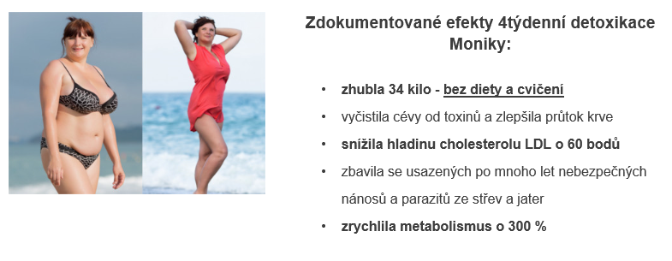

Zázračné pilulky na všechno
… na bezpracné hubnutí
… proti alkoholismu
Notes:
Nadpis č. 2: Arial, 32 - 44 b.
Text: Arial, 18 b.

Slide 11
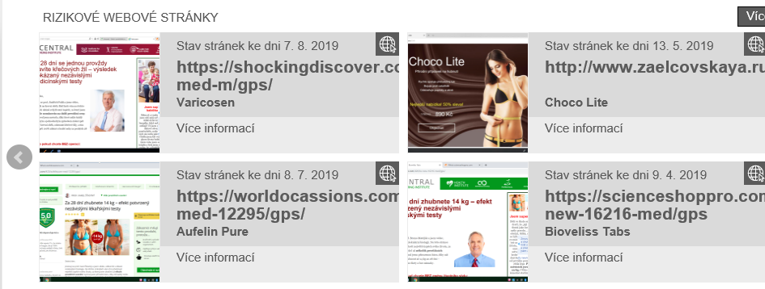
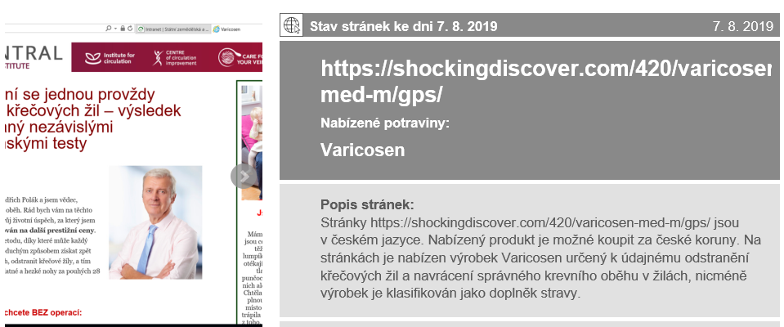
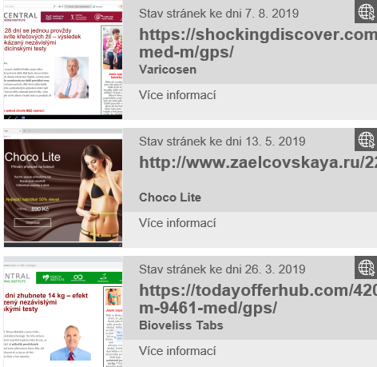
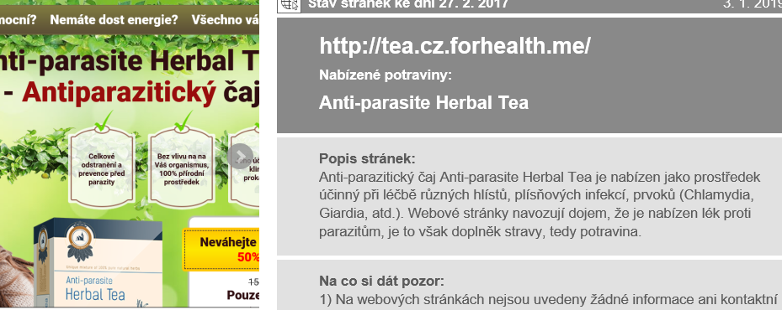
Rizikové webové stránky
Pokud má provozovatel webových stránek sídlo mimo EU, jsou kontrolní pravomoci SZPI omezené, proto SZPI identifikuje rizikové stránky na
http://www.potravinynapranyri.cz/
Notes:
Nadpis č. 2: Arial, 32 - 44 b.
Text: Arial, 18 b.

Slide 12
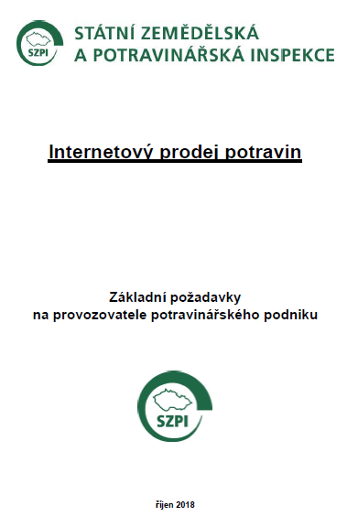
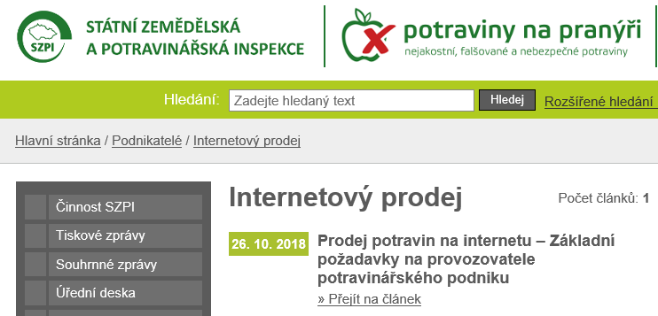
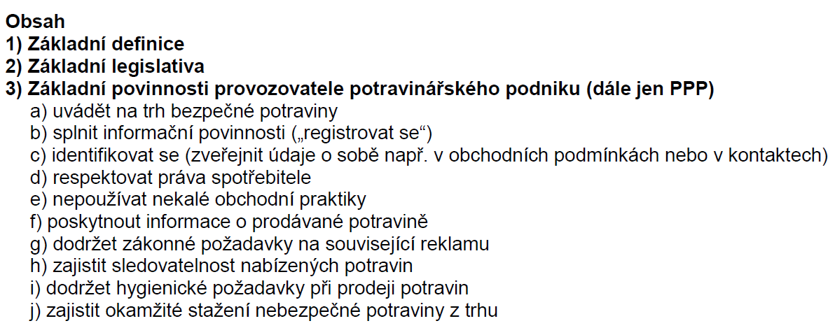
Vzdělávání PPP nabízejících potraviny na internetu
2018 - informační materiály pro PPP v oblasti e-commerce na www.szpi.gov.cz
https://www.szpi.gov.cz/podnikatele-internetovy-prodej.aspx
Notes:
Nadpis č. 2: Arial, 32 - 44 b.
Text: Arial, 18 b.

Slide 13
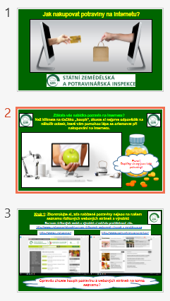
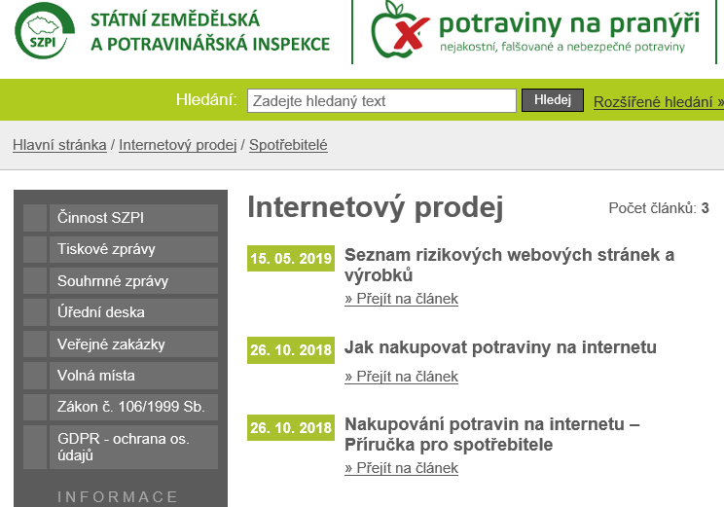
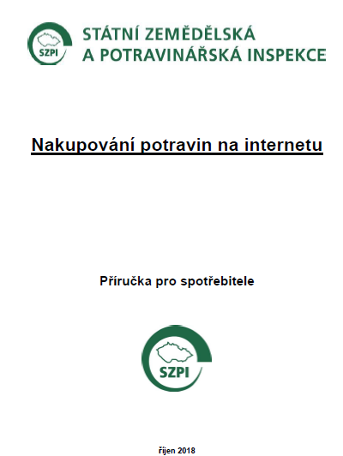
Výchova spotřebitelů v oblasti e-commerce
2018 - informační materiály pro spotřebitele na www.szpi.gov.cz
https://www.szpi.gov.cz/clanek/nakupovani-na-internetu-prirucka-pro-spotrebitele.aspx
https://www.szpi.gov.cz/clanek/jak-nakupovat-potraviny-na-internetu.aspx
Notes:
Nadpis č. 2: Arial, 32 - 44 b.
Text: Arial, 18 b.

Slide 14


Nové trendy v e-commerce
Prodej a nákup zboží prostřednictvím sociálních sítí.
Různé formy reklamy na potraviny na internetu – blogy, influenceři, YouTube aj.
Nákup ze zahraničních e-shopů, aukčních portálů (např. eBay) a elektronických tržišť (Amazon, Alibaba aj.)
Notes:
Nadpis č. 2: Arial, 32 - 44 b.
Text: Arial, 18 b.

Slide 15
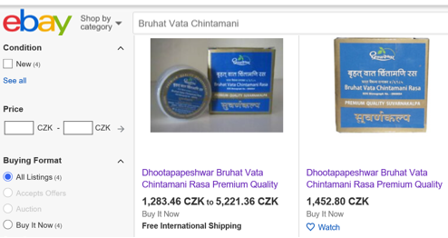
Přípravek z Indie s enormním obsahem rtuti (1)
  V dubnu 2019 obdržela SZPI informaci, že výrobek Bruhat Vata Chintamani Rasa zakoupený spotřebitelem na www.ebay.com obsahuje enormně vysoký obsah rtuti.
  SZPI vydala tiskovou zprávu s varováním před nákupem nebezpečného výrobku z Indie.
  SZPI provedla screening nabídek tohoto výrobku na eBay a našla několik nabídek od různých prodejců. Informace o výrobku byly v angličtině, ceny však v českých korunách.
  Za účelem získání úředně odebraného vzorku byly prostřednictvím kontrolního nákupu objednány dva výrobky Bruhat Vata Chintamani Rasa (Standard Quality, Premium Quality). Dle dokumentace výrobce je rtuť záměrnou součástí výrobku, nejedná se o náhodnou kontaminaci.
Notes:
Nadpis č. 2: Arial, 32 - 44 b.
Text: Arial, 18 b.

Slide 16
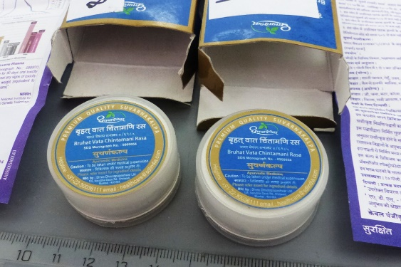
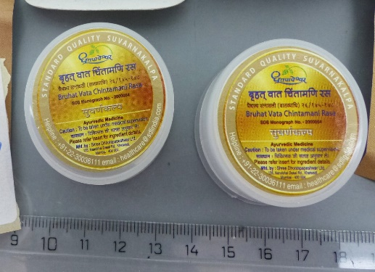
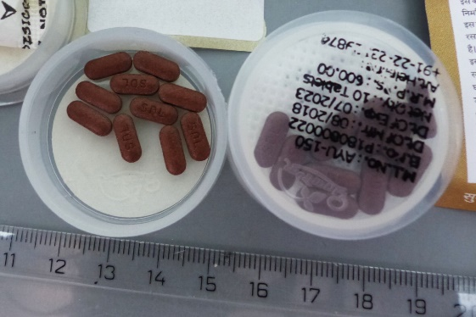
Přípravek z Indie s enormním obsahem rtuti (2)
  Laboratorní analýza výrobků prokázala přítomnost rtuti ve zcela ojedinělé výši :
  Bruhat Vata Chintamani Rasa STANDARD - 164000 mg/kg Hg (16,4% podíl obsahu rtuti ve výrobku)
Bruhat Vata Chintamani Rasa PREMIUM - 76500 mg/kg Hg (7,7% podíl obsahu rtuti ve výrobku)
Limit pro maximální přípustnou přítomnost rtuti je 0,10 mg/kg.
Tento limit byl 1,5milionkrát překročen.
  Vzhledem k tomu, že oba předmětné výrobky představují významné až život ohrožující riziko pro zdraví spotřebitele, vložila SZPI informaci do RASFF a 30.8.2019 vydala další tiskovou zprávu důrazně varující před nákupem uvedených výrobků.
Notes:
Nadpis č. 2: Arial, 32 - 44 b.
Text: Arial, 18 b.

Slide 17

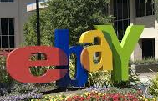
Přípravek z Indie s enormním obsahem rtuti (3)
  Vzhledem k tomu, že indický prodejce na komunikaci ze strany SZPI nereagoval, zaslala inspekce žádost portálu www.ebay.com o stažení nabídek předmětných výrobků. Na základě této žádosti byla nabídka výrobků od předmětného prodejce ukončena a zahájen screening nabídek od všech prodejců.
  V současné chvíli byly z eBay staženy nabídky výrobků Bruhat Vata Chintamani Rasa od VŠECH prodejců!
Notes:
Nadpis č. 2: Arial, 32 - 44 b.
Text: Arial, 18 b.

Slide 18
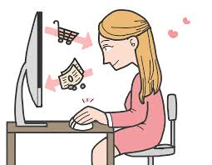
Několik závěrečných doporučení pro spotřebitele…
Posuďte sami, zda webové stránky celkově působí důvěryhodně, jsou srozumitelné, bez jazykových chyb a překlepů.
Pokud zcela chybí údaje o prodejci (název a adresa), je to důvod k zamyšlení. Poctivý prodejce se nemá proč schovávat.
Čtěte obchodní podmínky, předejdete mnoha zklamáním (zjistíte například, že prodávající sídlí v nějaké exotické zemi a případné spory budou řešeny podle tamního práva).
Doplňky stravy nejsou léky, ale potraviny. A přisuzovat potravinám léčebné účinky je striktně zakázáno.
Používejte selský rozum a věřte, že kdyby někdo např. opravdu objevil prostředek, díky kterému zhubnete 35 kg za měsíc bez cvičení a diety, nenabízel by ho anonymně na internetu.
Notes:
Nadpis č. 2: Arial, 32 - 44 b.
Text: Arial, 18 b.

Slide 19


Děkuji za pozornost

